Slide 1
اسم المقرر: الأساليب الكمية في الجغرافيا
Quantitative Methods in Geography
رمز المقرر: جغر7405205
عدد الساعات: 2 (نظري)
د. حسن مرزوق السيد محمود

Slide 2
المحاضرة الحادية عشرة
تحليل الارتباط
Correlation Analysis

Slide 3
تحليل الارتباط ............................................................................................................................Correlation Analysis
أن الجغرافي يعالج الظاهرات الموجودة على سطح الأرض لدراسة مواقعها وتوزيعاتها والعلاقات التي تربطها ببعضها البعض.
ولقد كانت مقارنة خرائط التوزيعات الجغرافية للظاهرات المختلفة ومازالت من اهم الوسائل لدراسة الترابط بين الطواهر المختلفة.
والمنهج الكمي الحديث، يساعد الجغرافيين على الوصول إلى أهدافهم بوسائل اكثر دقة، فمنذ البداية يطبق الجغرافي طريقة إحصائية معينة لكى يعرف اذا ما كان هناك ترابط بين ظاهرتين معينتين مثلاً، بل اصبح الجغرافي اكثر دقة في قياس هذا الارتباط بين الظاهرات المختلف، فوجود الارتباط لا يعنى وجود علاقة سببية، بل قد يعنى فقط أن الظاهرتين متلازمتان تلازما شديداً، يغرى المرء بالبحث بعد ذلك عن العلاقات الفعلية بينهما.
ويتم استخدام معامل الارتباط في الحكم على نوع العلاقة بين المتغيرين حيث تكون علاقة طرديه أو عكسية، وكذلك بالنسبة لقوه العلاقة فقد تكون علاقة قويه، أو متوسطة أو ضعيفة.

Slide 4
مفهوم الارتباط
تعيين مدى طبيعة و قوة العلاقة بين متغيرين من عدمها
الارتباط بين متغيرين أو ظاهرتين فقط
الارتباط في أبسط صوره
( ارتباط بسيط)

Slide 5
تحليل الارتباط ............................................................................................................................Correlation Analysis
أن الطرق والمعادلات المختلفة لإيجاد معامل الارتباط Correlation Coefficient مبنية على أساس ثلاث مراحل:
1- الارتباط الموجب التام Perfect Positive Correlation:
ويكون حين يتزايد المتغير التابع Dependent Variable بنسبة تزايد المتغير المستقل نفسها Independent Variable وهنا تصبح قيمة معامل الارتباط +1.
2- الارتباط السالب التام:
ويكون حين يتناقص المتغير التابع Dependent Variable بنسبة تزايد المتغير المستقل نفسها Independent Variable ، والعكس بالعكس، أي حين يتزايد المتغير التابع بنسبة تناقص المتغير المستقل نفسها، وهنا تصبح قيمة معامل الارتباط -1.
3- التوزيع العشوائي:
وذلك حين لا توجد أي علاقة بين المتغيرين، وتصبح قيمة معامل التلازم صفر.

Slide 6
إيضاح الثلاث حالات للارتباط بالأرقام
المجموعة الأولى | س | 1 | 2 | 4 | 6
 | ص | 3 | 6 | 9 | 12
المجموعة الثانية | س | 1 | 2 | 4 | 6
 | ص | 12 | 9 | 6 | 3
المجموعة الثالثة | س | 7 | 6 | 6 | 5
 | ص | 5 | 9 | 3 | 8

Slide 7
علاقة بين المتغيرين (x,y) بحيث إذا تغير أحدهما فإن الأخر يتبعه في نفس الاتجاه
الارتباط الموجب
(الطردي)
علاقة بين المتغيرين (x,y) بحيث إذا تغير أحدهما فإن الأخر يتبعه في اتجاه مضاد
الارتباط السالب
(العكسي)
الارتباط الذي تقترب قيمته من الصفر , عندما لا يوجد ارتباط بين المتغيرين
الارتباط الصفري
الارتباط الذي يكون شكل الانتشار له عبارة عن خط مستقيم
الارتباط التام

Slide 8
ارتباط موجب
ارتباط سالب
ارتباط صفري
ارتباط تام موجب

Slide 9


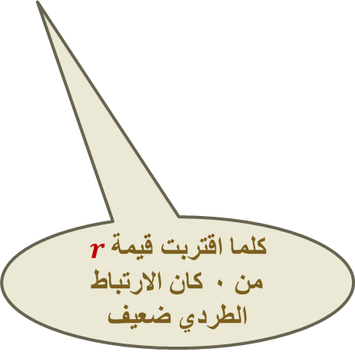
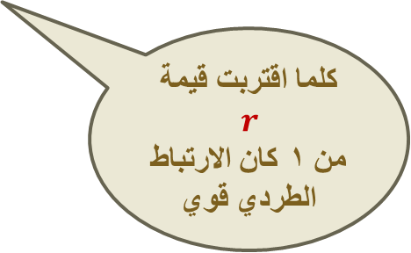
لاحظ أن ...
$−1≤r≤+1$
الاشارة الموجبة تدل على أن الارتباط طردي.
الاشارة السالبة تدل على أن الارتباط عكسي.
$$r$$
-1
0
+1
كلما اقتربت قيمة $r$
من 1 كان الارتباط الطردي قوي
بالمثل في الارتباط العكسي
عكسي تام
لا يوجد ارتباط
طردي تام
كلما اقتربت قيمة $r$
من 0 كان الارتباط الطردي ضعيف

Slide 10
قاعدة تفسير معامل الارتباط
قيمة معامل الارتباط | المعنى
ارتباط طردي تام
+1
ارتباط طردي قوي
من 0.70 إلى 0.99
ارتباط طردي متوسط
من 0.50 إلى 0.69
ارتباط طردي ضعيف
من 0.01 إلى 0.49
لا يوجد ارتباط
0
يمكن تفسير الارتباط العكسي بنفس الطريقة مع المعاملات السالبة

Slide 11


وتنقسم المتغيرات التي يرغب الباحث في دراستها إلى:
متغيرات مستقلة Independent Variables
وهى المتغيرات التي بتغير قيمتها تؤثر في تغيير قيمة متغير أو متغيرات أخرى، أي هي المتغيرات التي تتغير أولا. وسنرمز للمتغير المستقل بالرمز
المتغيرات التابعة Dependent Variables
وهى تلك المتغيرات التي تتغير قيمتها بتغير المتغيرات المستقلة أو إحداها، أي هي المتغيرات التي تتغير تالية للمتغيرات المستقلة. وسنرمز للمتغير التابع بالرمز
وهى المتغيرات التي يرغب الباحث في دراسة سلوكها ومعرفة تأثرها بالمتغير أو المتغيرات المستقلة.

Slide 12
تحليل الارتباط ............................................................................................................................Correlation Analysis
ولا تقتصر طرق تحليل الارتباط على طريقة واحدة، وإنما تتعدد هذه الطرق، فبعضها يستخدم لقياس الارتباط بين متغيرين Simple Correlation وبعضها يستخدم لتحديد الارتباط الجزئي Partial Correlation أما الارتباط المتعدد Multiple فيستخدم في تحديد الارتباط بين العديد من المتغيرات. وسندرس هنا الارتباط البسيط من خلال طريقتان هما: معامل ارتباط بيرسون، ومعامل ارتباط سبيرمان.
1- معامل ارتباط بيرسون Person's Correlation Coefficient
2- معامل ارتباط الرتيب لسبيرمان Spearman Correlation Coefficient

Slide 13

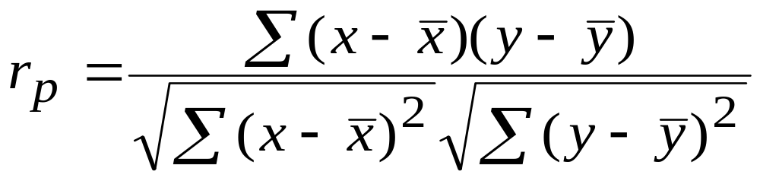
معامل الارتباط الخطى البسيط لبيرسون Person's Correlation Coefficient
يعتبر معامل الارتباط الخطى البسيط لبيرسون Person's Correlation Coefficient والذى سنرمز له بالرمز من أكثر الأدوات الإحصائية استخداما في تحديد قوة العلاقة بين متغيرين كما يستعمل لتحديد مدى وجود علاقة خطية بين متغيرين.
وهناك أكثر من صيغة يمكن الاعتماد عليها في حساب معامل الارتباط الخطى البسيط لبيرسون منها:

Slide 14
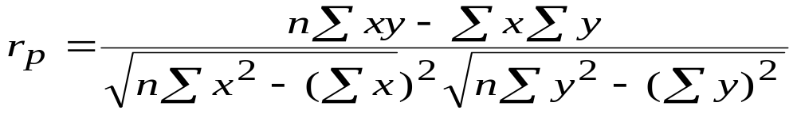
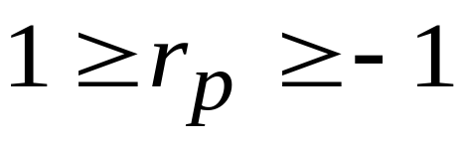
وكذلك المعادلة الرياضية التالية والتي تعتبر اسهل وابسط:
وتتراوح قيمة معامل الارتباط بين الواحد الصحيح الموجب و الواحد الصحيح السالب أي أن قيمة معامل تكون كالتالي:
والارتباط غالبا قيمته كسر أي اقل من الواحد الصحيح

Slide 15
ولتحديد نوع العلاقة نعتمد على إشارة معامل الارتباط فإذا كانت الإشارة:
موجبة فإن العلاقة تكون طرديه
سالبة فإن العلاقة تكون عكسية
ولتحديد قوة العلاقة نعتمد على قيمة معامل الارتباط فإذا كانت القيمة:
أكبر صفر إلى أقل من 0.3 فتكون علاقة ضعيفة
من 0.3 إلى أقل من 0.7 تكون علاقة متوسطة
من 0.7 إلى الواحد الصحيح تكون علاقة قويه
إما إذا كانت قيمة معامل الارتباط تساوى صفر فلا توجد علاقة خطيه أو ارتباط بينهما أي يكون المتغيرين مستقلين عن بعضهما البعض

Slide 16
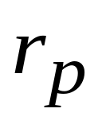
فمثلا إذا كانت قيمة معامل الارتباط كالتالي فإن تفسيره يكون:
قيمة | تفسير معامل الارتباط
0.91 | ارتباط طردي قوى جدا
-0.87 | ارتباط عكسي قوى
-0.21 | ارتباط عكسي ضعيف
0.43 | ارتباط طردي متوسط
1 | ارتباط طردي تام
-0.51 | ارتباط عكسي متوسط

Slide 17
مثال :
فيما يلى بيان بالمنفق على الإعلان والمبيعات لأحد المنتجات فكانت بالمليون ريال كما يلى:
المطلـوب:
ارسم شكل الانتشار يوضح العلاقة بين المنفق على الإعلان و المبيعات ؟
احسب معامل الارتباط الخطى البسيط (بيرسون)، مع التعليق
المنفق على الإعلان | 2 | 3 | 2 | 7 | 6 | 5 | 10 | 15 | 4 | 11 | 9 | 8
المبيعات | 10 | 12 | 9 | 22 | 18 | 19 | 26 | 33 | 18 | 22 | 15 | 17

Slide 18
ومن أهم خصائص معامل الارتباط الخطى البسيط لبيرسون:
أنه لا يعتمد على قيم المتغيران نفسها عند حساب قيمته وإنما يعتمد على مقدار التباعد بين هذه القيم بعضها البعض.
لذلك لا يتأثر معامل الارتباط الخطى البسيط بأي عمليات جبرية يتم إجراءها على بيانات أي من المتغيرين أو أحدهما من جمع أو طرح أو ضرب أو قسمة.
مثال آخر:
في بيانات المثال السابق إذا اكتشفت إدارة الشركة أن البيانات تم تجميعها وحسابها بطريقة خاطئة حيث يجب إضافة 5 مليون ريال إلى جميع قيم المنفق على الإعلان. كما أن المبيعات يجب مضاعفة قيمتها لجميع القيم.
المطلوب:
أحسب معامل الارتباط في هذه الحالة بين المنفق على الإعلان والمبيعات.

Slide 19
معامل التحديد Determination Coefficient
وهو مربع معامل الارتباط لذلك يرمز له بالرمز R^2 أو R-Square و هو يشير إلى نسبة تفسير المتغير أو المتغيرات المستقلة للتغير في المتغير التابع
فمثلا:
نجد أن المنفق على الإعلان يفسر نسبة ( 0.8756^2 ) أي 76.675 % من التغير في قيمة المبيعات بينما 23.32 % من التغير في المبيعات ترجع إلى عوامل أخرى منها الخطاء العشوائي .

Slide 20
الأساليب الكمية في الجغرافيا
Quantitative Methods in Geography
مع أطيب التمنيات بالنجاح والتوفيق
د / حسن مرزوق السيد محمود

